Slide 1

Job matching
Modélisation

Slide 2
Modélisation
E0 Recommendations pour les outliers
E1 Matching des offres employeurs avec les CV
E2 Scoring via les feedbacks des chercheurs d’emploi

Slide 3
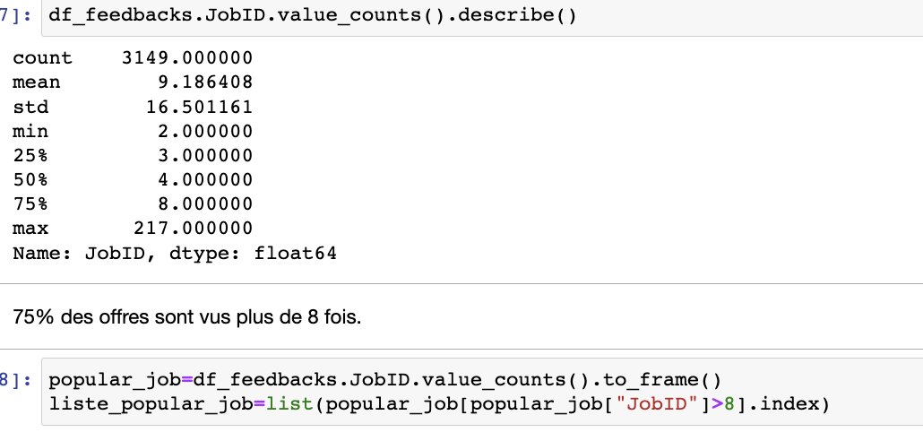
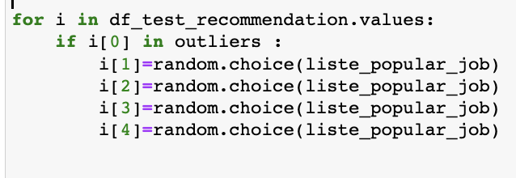
E0 Recommendations outliers (non personalisées)
* étudiants
* chômeurs longue durée
* personnes sans CV

Slide 4
E1 Matching des offres employeurs avec les CV
Feature 1 : TF IDF Titre offre et expériences CV
Feature 2 : Présence de la catégorie du job dans le CV
Feature 3 : prérequis management

Slide 5
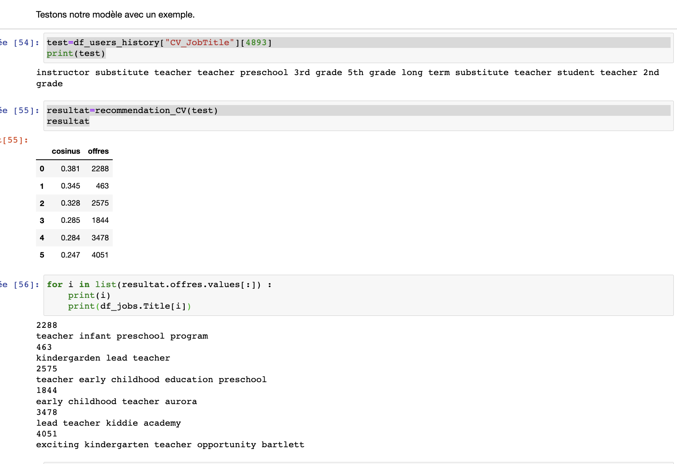
Feature 1 (exemple)

Slide 6
E2 Scoring via les feedbacks des chercheurs d’emploi

Slide 7
Résultats

